Slide 1


Проявления эффекта Даннинга-Крюгера в тестировании
Александр Александров
Luxoft, Москва, Россия
Михаил Павлов
Striven Consulting, Ванкувер, Канада

Slide 2

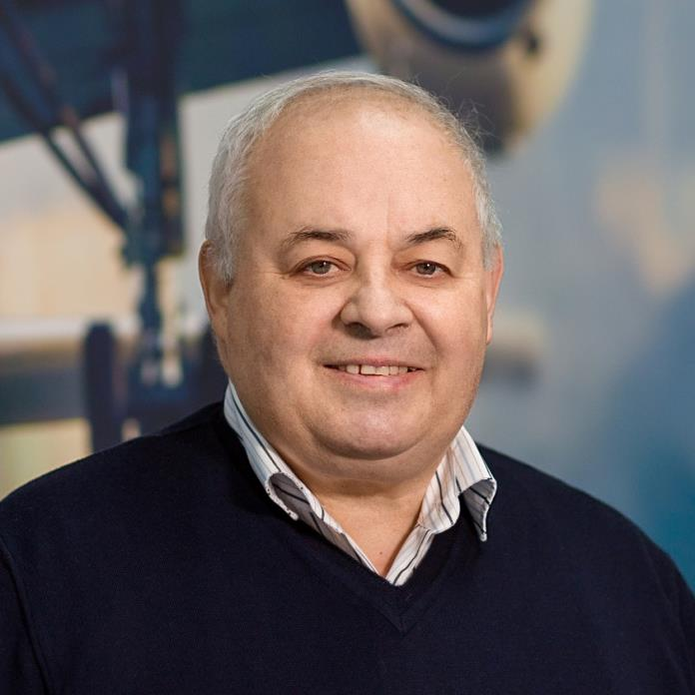
Александр
Александров

Slide 3
Александр
Александров –
Немного о себе
1963-1999 – Вычислительный центр Московского Государственного университета им. М.В. Ломоносова (студент, сотрудник)
1999-2005 – Luxoft (руководитель группы тестирования, тест-менеджер)
2006-2007 – Auriga (директор по качеству)
С 2008 – Luxoft (эксперт по управлению качеством ПО)
C 2011 – Luxoft (тест-менеджер, менеджер проектов)
Кандидат физико-математических наук, доцент, старший научный сотрудник
Сертифицированный инструктор университета Carnegie Mellon по тематике Quality Assurance
Член коллегии RSTQB

Slide 4
Александр
Александров –
Опыт работы
Более 45 лет работы в области тестирования и обеспечения качества (МГУ, Luxoft, Auriga)
Более 15 лет работы в области управления качеством (Luxoft, Auriga)
Опыт сертификации ISO 9001 (Luxoft), CMM, CMMI (Luxoft, Auriga)
Опыт внедрения процессов в рамках модели CMMI (Luxoft, Auriga)
Сертификат обучения Project Management от Project Management Institute (2000)
Сертификат обучения Introduction to Capability Maturity Model Integration
v. 1.2 от ProceXpert (2007)

Slide 5

Михаил Павлов

Slide 6
Михаил Павлов –
Немного о себе
2000-2004 – Luxoft (тест-менеджер)
2006-2009 – Auriga (SEPG менеджер, руководитель тренинг-центра)
2009-2013 – Luxoft (менеджер по качеству)
2013-2017 – Telcocell/Ericsson (тест-менеджер)
С 2017 – Striven Consulting (консультант)
Кандидат физико-математических наук, доцент

Slide 7
Михаил Павлов –
Опыт работы
20 лет работы в области тестирования и обеспечения качества (Luxoft, Auriga, Telcocell, Ericsson, Striven Consulting)
12 лет работы в области управления качеством (Luxoft, Auriga)
7 лет работы в области управления тестированием в проектах для телеком-индустрии (Telcocell, Ericsson, Striven Consulting)
Опыт сертификации ISO 9001 (Luxoft), CMM, CMMI (Luxoft, Auriga)
Опыт внедрения процессов в рамках модели CMMI (Luxoft, Auriga)
Сертификат обучения Introduction to Capability Maturity Model Integration v. 1.2 от Anywhere.24 Gmbh (2010)
Сертификат внутреннего аудитора ISO9001:2008 (2009)

Slide 8
Содержание
Эффект Даннинга-Крюгера и его проявление в тестировании
Примеры конкретных кейсов из практики докладчиков
Ответственность тест-менеджера и группы тестирования
Влияние ключевых лиц на процесс тестирования
Сочетание интеллектуальной деятельности и автоматизации в тестировании
Тренды тотальной автоматизации тестирования, тестирования без тестировщиков, отказа от тестирования вообще

Slide 9
Эффект Даннинга-Крюгера в одном предложении
Сформулирован в 1999, но имеет корни, уходящие в глубь веков
Состоит из двух противоположных наблюдений
  Люди, имеющие низкий уровень квалификации, делают ошибочные выводы, принимают неудачные решения и при этом неспособны осознавать свои ошибки в силу низкого уровня своей квалификации
  Действительно высококвалифицированные люди, наоборот, склонны занижать оценку своих способностей и страдать недостаточной уверенностью в своих силах, считая других более компетентными

Slide 10
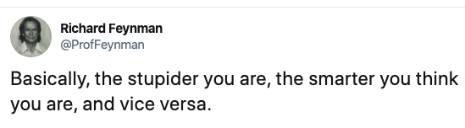
Эффект Даннинга-Крюгера в одном предложении
Чем вы глупее, тем более умным вы себя считаете.

Slide 11
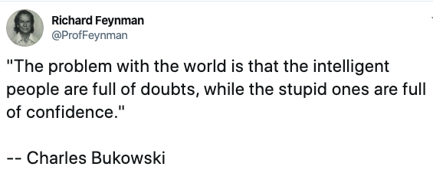
Эффект Даннинга-Крюгера в одном предложении
Одна из проблем нашего мира в том, что люди с интеллектом полны сомнений, а глупцы полны уверенности (Чарльз Буковски)
Одна из формулировок пункта 2 эффекта Даннинга-Крюгера – «синдром самозванца» (imposter syndrome), проявляющийся в боязни, что знаний и умений недостаточно для выполнения возложенных обязанностей

Slide 12
Ответственность группы тестирования
Не отвечает за качество продукта
  Не создает качество, а только проверяет его
  Не имеет формальных рычагов, чтобы повлиять на улучшение качества
  Не принимает решение о выпуске / запрете выпуска продукта
  Не владеет полной информацией о:
    Содержании контракта
    Неформальных договоренностях руководителя проекта и других заинтересованных лиц с заказчиком
Отвечает за объективное, своевременное, всестороннее и точное информирование заинтересованных лиц о качестве продукта

Slide 13
Ответственность тест-менеджера
Высококвалифицированный ресурс
Адекватное понимание роли тестирования в проекте
  Может ли тестирование само по себе улучшить качество продукта?
  Должен ли тест-менеджер подписывать формальные документы о сдаче релиза / проекта?
Оказание влияния на недостаточно компетентных ключевых лиц проекта
  Зачем?
  Как?

Slide 14
Пример 1: Принятие решения о выпуске продукта
На сегодняшний день в баг-трекере открыто 2 критических и 22 серьезных дефекта в релизе с завтрашним днем поставки заказчику по контракту
Менеджер проекта предлагает тест-менеджеру принять решение о выпуске /запрете выпуска релиза
В контракте записан штраф в $200К за несвоевременную поставку и $1К за каждый пропущенный дефект (текст контракта тест-менеджеру недоступен)
Каким должно быть решение тест-менеджера?

Slide 15
Пример 1: Принятие решения о выпуске продукта
Проинформировать менеджера проекта о состоянии продукта и возможных рисках его выпуска
Предложить менеджеру проекта принять решение о выпуске на основании данных, которыми тот располагает
В случае, если менеджер проекта настаивает на решении тест-менеджера, мягко напомнить, что тест-менеджер получает свою зарплату не за это

Slide 16
Пример 2: Тест-менеджер – индивидуальный предприниматель
Согласно договору между компанией тест-менеджера и компанией разработчика тест-менеджер несет в том числе финансовую ответственность за некачественную работу
Какие пункты необходимо вписать в контракт тест-менеджеру, чтобы не оплачивать каждый дефект, найденный в процессе эксплуатации?

Slide 17
Пример 2: Тест-менеджер – индивидуальный предприниматель
Пункт 1. Тест-менеджер несет ответственность за объективное, своевременное, всестороннее и точное информирование заинтересованных лиц о качестве продукта
Пункт 2 может содержать формулировку обязательств пункта 1 в количественном виде (опционально)
Пункт 3. Тест-менеджер не несет ответственности за решения о выпуске/отказе от выпуска продукта, сделанные третьими лицами

Slide 18
Пример 2: Тест-менеджер – индивидуальный предприниматель
Что делать, если в процессе эксплуатации найден дефект, пропущенный при тестировании?
  Установить причины пропуска дефекта (кто виноват и почему)
    Неверная или неполная интерпретация требований заказчика в продуктовых требованиях и проектных спецификациях
    Изменившиеся ожидания заказчика
    Неполнота или специфика данных
    Особенности среды тестирования
    Ошибки, допущенные на фазах планирования тестирования или выполнения тестов
  В случае если группа тестирования допустила ошибки
    Предложить и спланировать корректирующие действия
    Если пропущенных ошибок много, и ситуация со временем не меняется, то придется отвечать

Slide 19
О влиянии на ключевых лиц проекта – роль тестирования
Менеджеры проектов часто не до конца осознают роль тестирования в проекте:
  Тестировщики отвечают за качество продукта
    Если выпущенный релиз оказался некачественным, то всю полноту ответственности за это несет группа тестирования
    А если качественным, то про тестировщиков могут и забыть
  Тест-менеджер обязан подписывать документ о выпуске продукта (тем самым принимая на себя ответственность за качество)
Что делать тест-менеджеру?

Slide 20
О влиянии на ключевых лиц проекта – роль тестирования
Что делать тест-менеджеру?
  В идеале – договариваться «на берегу», до начала проекта
    Совместно с менеджером проекта признать как аксиому, что отсутствие ошибок, обнаруженных в ходе эксплуатации, маловероятно
    Конструктивно согласовать ожидания от работы группы тестирования, включая количественные показатели, основанные на исторических данных и специфике проекта
    Не бояться говорить «нет», не принимать на себя обязательств, которые заведомо нельзя выполнить
    Зафиксировать обязанности группы тестирования в одном из ключевых проектных документов (плане управления проектом, стратегии тестирования)
    Не прогибаться перед руководством, чтобы потом не было мучительно больно
  Если не получится и возникнут проблемы
    Провести анализ допущенных ошибок
    Предложить и осуществить план корректирующих действий
    Наконец, проделать то, что не было проделано «на берегу»

Slide 21
О влиянии на ключевых лиц проекта – роль автоматизации тестирования
У части менеджеров проектов и их начальников сложилось следующее представление об идеальном тестировании:
  Написанные тест-кейсы покрывают ВСЕ требования / код
  Выполненные (особенно автоматически) тест-кейсы гарантируют обнаружение ВСЕХ дефектов
  Регрессионное (авто)тестирование обеспечивает целостность и качество продукта после внесенных изменений
  Слова «автоматизированное тестирование» стали для таких менеджеров проектов своеобразным наркотиком

Slide 22
Тестирование как интеллектуальная деятельность
Тестирование – это выявление актуального состояния качества продукта, которое в большинстве сложных продуктов тщательно скрыто от случайного взгляда
Тестировщики должны выявлять проблемы как можно раньше
В условиях ограниченных ресурсов многое зависит от их квалификации, интуиции, способности быстро идентифицировать области продукта, наиболее подверженные проблемам
Тестировщики для этого используют критическое мышление, экспериментирование, обращение к здравому смыслу, накопленный опыт
Никакая из этих методик не может быть автоматизирована

Slide 23
Какова реалистичная цель написания автотестов?
Автоматизация обогащает тестирование
  Позволяет выполнять тесты определенных видов чаще и быстрее и, как следствие, выявлять дефекты раньше и эффективнее
  Дает возможность тестировать новые области (например, тестирование производительности)
В то же время автоматизация тестирования
  Не существует вне организованного процесса тестирования
  Не заменяет исследовательское тестирование
  Неэффективна без тест-дизайна
  Не отменяет детальный анализ результатов тестирования
  Может оказаться менее экономически оправданной, чем ее отсутствие

Slide 24
Новая крайняя точка зрения: Майкл Болтон и Джеймс Бах о возможности автоматизации тестирования
«Поскольку взаимодействие тестировщика и программного продукта во время тестирования нельзя описать словами, его невозможно закодировать и, следовательно, автоматизировать»
http://www.satisfice.com/articles/cdt-automation.pdf

Slide 25

Нереалистичная голубая мечта менеджмента – БКК (Большая Красная Кнопка)
Выгнать всех тестировщиков
Нанять одного автоматизатора
Поручить ему разработать все автотесты
Выгнать автоматизатора
Каждый вечер нажимать БКК
Каждое утро получать логи всех автотестов с перечнем всех дефектов

Slide 26
Кто должен писать автотесты?
Все подряд?
  «Автоматизация это отвертка и не более, её априори нужно уметь делать каждый скилловый тестировщик, но применять уже по своему назначению и нужности, тестировщик должен быть уникальным уметь и компот сварить если нужно, имхо»
  «Автотест может написать любой, а придумать, что в нем и как его написать – не каждый»
Те, кому это интересно?
Обученные программированию тестировщики?
Обученные тестированию программисты?
Профессиональные программисты?

Slide 27
Кто должен писать автотесты?
Написание автотестов – это деятельность по созданию нового кода
К созданию, поддержке и хранению кода автотестов необходимо предъявлять те же требования, что и к коду разрабатываемого продукта
  Основа для написания кода автотестов – спецификации тестов, отобранных для автоматизации (тест-дизайн)
  Код автотестов должен храниться в проектном репозитории вместе с кодом проекта
Код автотестов должны писать профессиональные программисты
  Создание и сопровождение кода автотестов вполне может оказаться более сложным, чем код тестируемого приложения
  Роль тестировщиков в написании автотестов: отбор и подготовка кандидатов для автоматизации, передача знаний о программном продукте, оценка и анализ полученных результатов

Slide 28
Фетишизация инструмента автотестирования
Знание конкретного инструмента – безусловно, хорошо, но этого мало
Необходимы знания и навыки предметной области, проекта, технологий тестирования, тест-дизайна, управления дефектами, умения «копать вокруг» и т.д.
Они могут присутствовать в едином ресурсе (автоматизаторе)?
  Нереально (Леонардо да Винчи, к сожалению, ушел от нас)
Они могут быть предоставлено другими ресурсами (тестировщиками)?
  Реально (есть примеры компаний и проектов)

Slide 29
Какое нужно тестирование?
Как выполнение возложенных / ожидаемых функций (об этом говорили выше)
Как интеллектуальная деятельность
Как экономическая деятельность
Как база автоматизации

Slide 30
Рынок труда и тренд автоматизации тестирования
К сожалению, карьерный фокус развития современного тестировщика, в основном, направлен на развитие навыков программирования и овладение разнообразными инструментами для написания автотестов
В результате, поскольку современные тестировщики знают, как писать автотесты, и иногда даже умеют это делать, но не знают, как тестировать, обнаруживаются:
  Пробелы в понимании методов тест-дизайна
  Зачастую незнание элементарных методов тестирования (классов эквивалентности, граничных значений)
  Неумение анализировать результаты тестирования и делать выводы
  Отсутствие процессной культуры

Slide 31
Выводы
Группа тестирования должна отвечать за информирование заинтересованных лиц о качестве продукта, но не за его качество
Автоматизация тестирования – это один из методов тестирования, успешность применения которого зависит от многих факторов
Потребительское представление о тестировании как о товаре – порочный круг развития и совершенствования тестирования и тестировщиков (Не используется <-> Не востребовано)
Неформальное влияние тест-менеджера на заинтересованных лиц и его стойкость в переговорах о роли и месте тестирования критичны для успеха проекта и снижения рисков тестирования

Slide 32
Благодарности
Организаторам конференции SQA Days-27 за приглашение и возможность выступить
Нашим коллегам по SQA Days Андрею Ладутько и Джону Клименко за детальное обсуждение тематики
Питеру Баддену за полезные советы при подготовке англоязычной версии

Slide 33
Спасибо!
Вопросы?
Александр Александров
Luxoft, Москва, Россия
Михаил Павлов
Striven Consulting, Ванкувер, Канада

